Slide 1

Clase 03. REACT JS
COMPONENTES AVANZADOS
Notes:
Obligatoria siempre

Slide 2


Conocer los ciclos de vida de un componente.
Aprender a aplicar propiedades, eventos, estados y ciclos de vida en un componente.
Asincronia
Uso de la función MAP para el rendering
OBJETIVOS DE LA CLASE
Notes:
Obligatoria siempre. Es lo que queremos alcanzar una vez finalizada la clase. Recordá que se enuncian en principio con el verbo delante (por ejemplo: “Comprender…”, “Analizar…”, “conocer…”, etc).

Slide 3

GLOSARIO:
Componentes: básicamente, las aplicaciones en React básicamente se construyen mediante los mismos. permiten separar la interfaz de usuario en piezas independientes, reutilizables y pensar en cada pieza de forma aislada.
Propiedades: son la forma que tiene React para pasar parámetros de un componente superior a sus children.
Componentes de presentación: son aquellos que simplemente se limitan a mostrar datos y tienen poca o nula lógica asociada a manipulación del estado (por eso son también llamados stateless components).
Componentes contenedores: tienen como propósito encapsular a otros componentes y proporcionarles las propiedades que necesitan. Además se encargan de modificar el estado de la aplicación para que el usuario vea el cambio en los datos (por eso son también llamados state components).
Children: es una manera que tiene react de permitirnos proyectar/transcluir uno o más componentes dentro otro.

Slide 4

COMPONENTES: INTRODUCCIÓN
Notes:
Usar para los módulos más importantes de la clase, donde se introducen conceptos que se ven en varios slides. No hay que usarla para todos los módulos.

Slide 5
ANATOMÍA DE UN COMPONENTE
Notes:
Usar para los subtemas de un módulo.

Slide 6

Props
State
DOM Sync
Lifecycle
Notes:
Usar para slides de sólo texto. Si no alcanza, no sobrecargar, usar otra con el mismo título para indicar que continúa el mismo módulo.

Slide 7
PROPIEDADES/PROPS
Notes:
Usar para los subtemas de un módulo.

Slide 8
Props: ¿¡Un espacio multipropósito!?
No están limitadas a ser valores fijos como: 1 / “Alexis” / true
Pueden ser lo que sea:
Valores comunes
num, bool, array, obj
Funciones
Componentes Si los componentes son funciones, ¡entonces puedo pasar componentes! ;)
Children
Valores inyectados por librerías
location, rutas, traducciones
Notes:
Usar para slides de sólo texto. Si no alcanza, no sobrecargar, usar otra con el mismo título para indicar que continúa el mismo módulo.

Slide 9
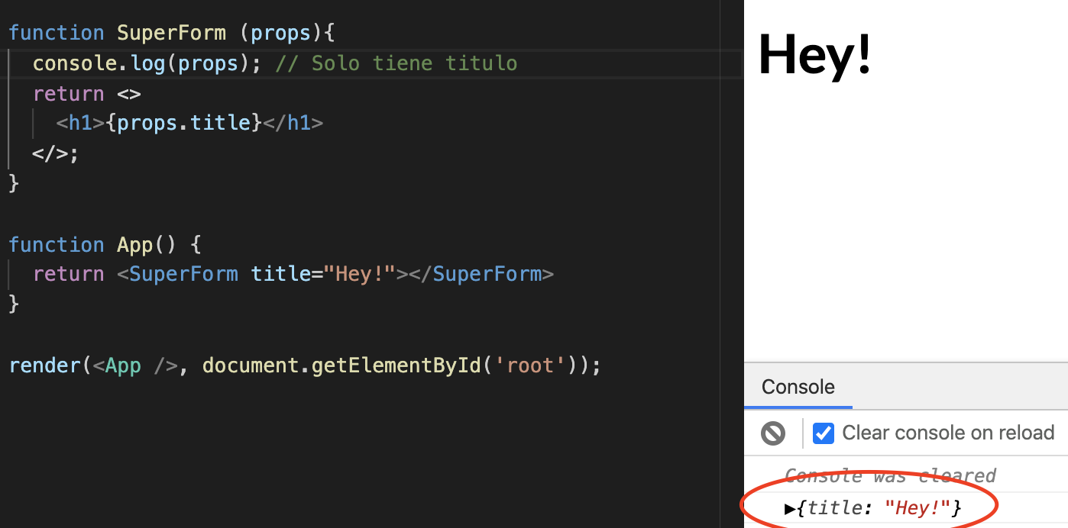
PROPS: RELACIÓN DE CHILDREN Y PROPS
React inyecta automáticamente children en las props, sólo si encuentra alguno. En este ejemplo
<SuperForm> no tiene children
Notes:
Usar para slides de sólo texto. Si no alcanza, no sobrecargar, usar otra con el mismo título para indicar que continúa el mismo módulo.

Slide 10
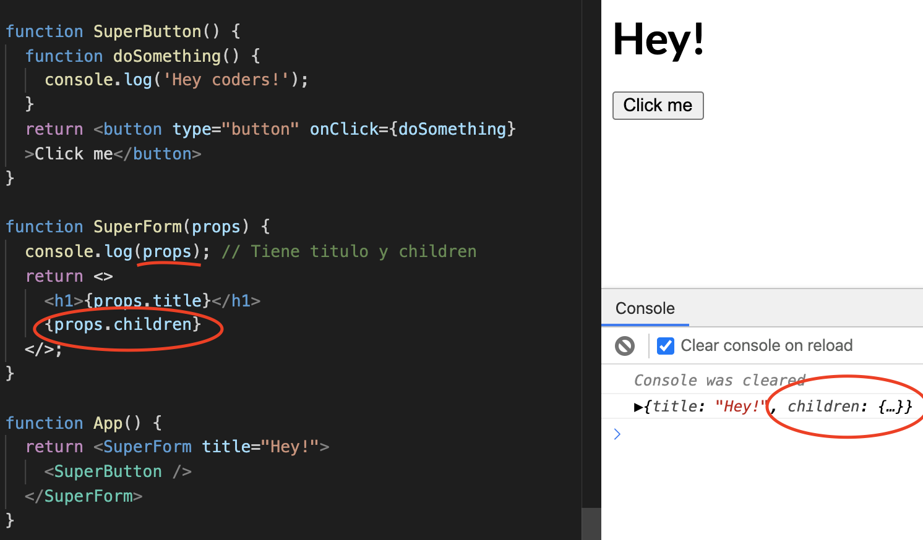
PROPS: RELACIÓN DE CHILDREN Y PROPS
Si le agregamos children en el JSX...
Los inyecta como objeto si es único o como array si son muchos.
Tener cuidado para evitar errores del tipo children[0], si espero un grupo de children y viene uno solo, cuando hay un único child de tipo object.
Notes:
Usar para slides de sólo texto. Si no alcanza, no sobrecargar, usar otra con el mismo título para indicar que continúa el mismo módulo.

Slide 11
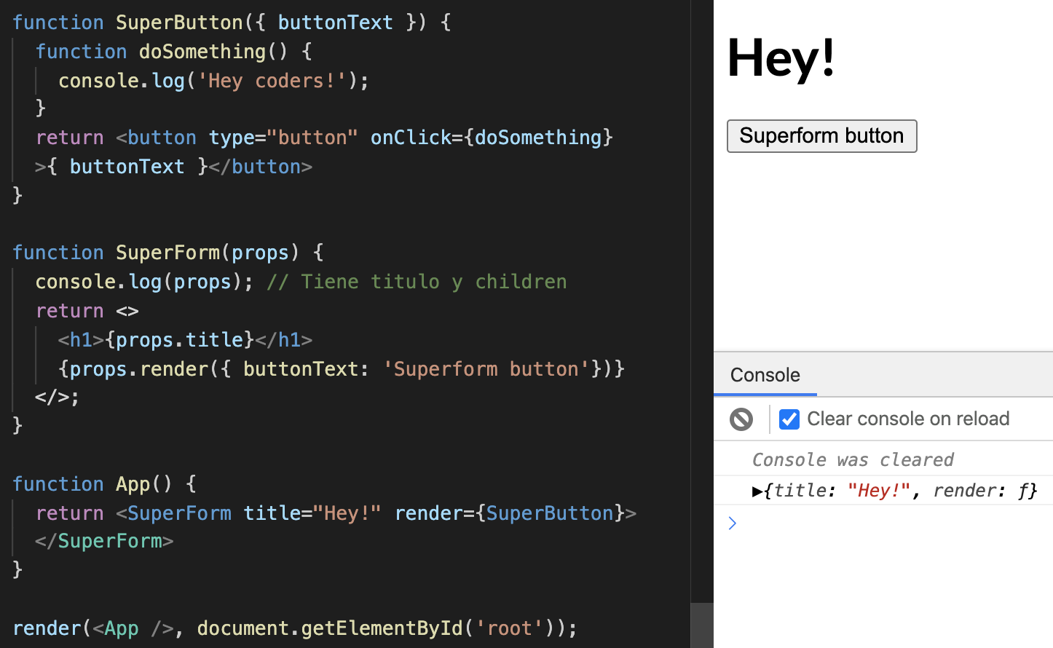
PROPS: RENDER PROPS
Si pasamos un componente por prop...
Podemos usarlo en otro componente sin que, como en este caso, SuperForm sepa realmente la implementación del render prop.
No es obligatorio usar el nombre render como está en este ejemplo.
Notes:
Usar para slides de sólo texto. Si no alcanza, no sobrecargar, usar otra con el mismo título para indicar que continúa el mismo módulo.

Slide 12
ESTADO/STATE: CLASS BASED
Notes:
Usar para los subtemas de un módulo.

Slide 13
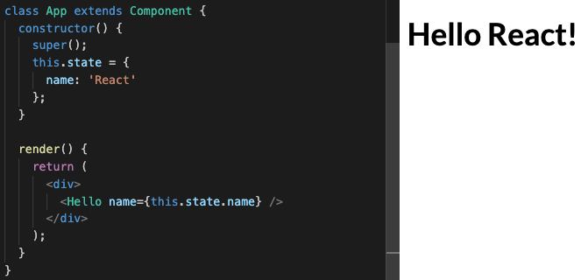
Class based components componentes basados en clases
El estado en las clases era “más simple” de mantener, porque las clases en sí tienen un contexto propio (this.state) persistente.

Slide 14
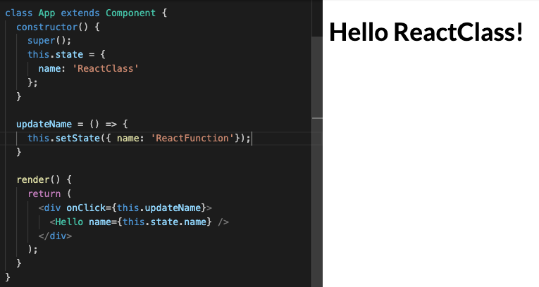
Utilizando this.setState se podía guardar en this.state, que persiste entre renders, porque la clase se crea al montar y se destruye al desmontar.
Class based components componentes basados en clases

Slide 15
ESTADO/STATE: FUNCTION BASED
Notes:
Usar para los subtemas de un módulo.

Slide 16
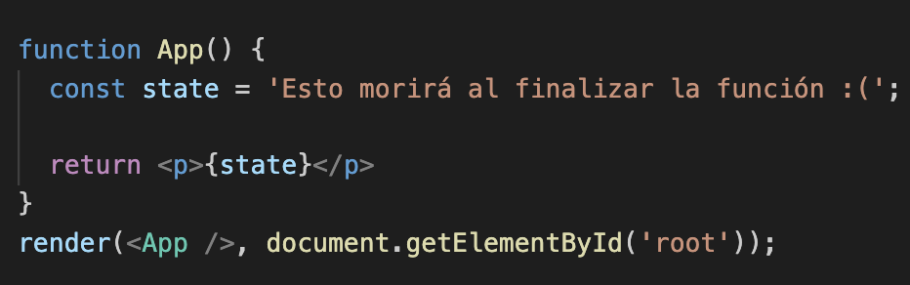
Function based components componentes basados en funciones
El problema es que las funciones viven únicamente durante el tiempo que son ejecutadas.

Slide 17
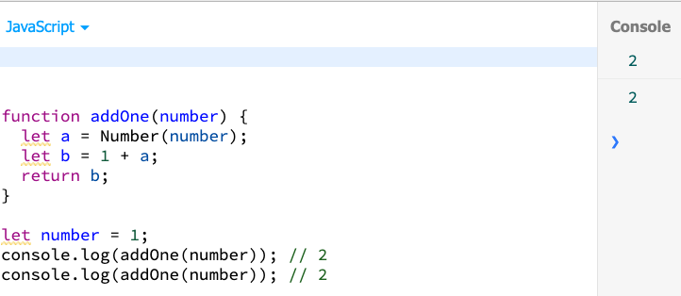
Esto deriva de la manera en la que ocurren las cosas en JS.
Al terminar la ejecución de addOne(num), a y b serán puestas a disposición del garbage collector.
Function based components componentes basados en funciones

Slide 18
Todas las constantes o variables que declare para “intentar” mantener el estado, morirán y serán reiniciadas en cada render.
Function based components componentes basados en funciones
Cada evento que ocurra cumpliendo ciertas características invocará el completo de la función una vez por cada re-render

Slide 19


¿STATE?
Ok, ya entendí
¿Entonces dónde guardamos nuestro estado?
Notes:
Usar para slides de sólo texto. Si no alcanza, no sobrecargar, usar otra con el mismo título para indicar que continúa el mismo módulo.

Slide 20
STATE HOOK
Notes:
Usar para los subtemas de un módulo.

Slide 21

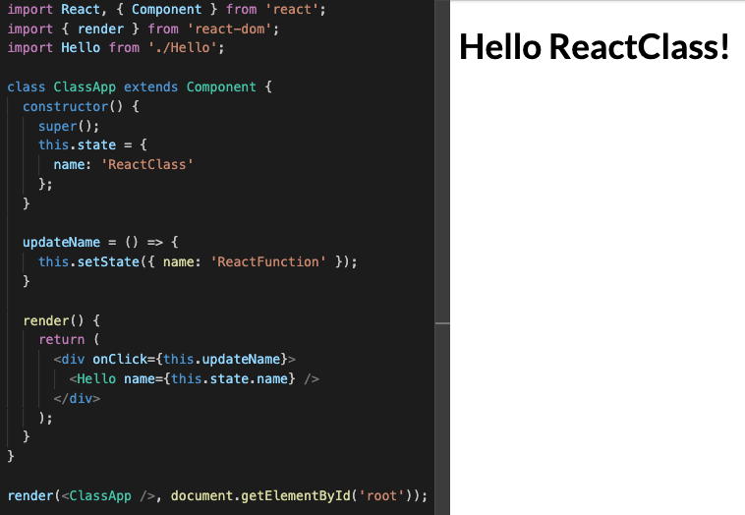
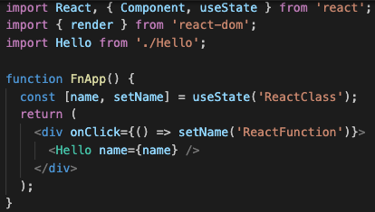
STATE HOOK
Antes
Simplificado con hooks
Notes:
Usar para slides de sólo texto. Si no alcanza, no sobrecargar, usar otra con el mismo título para indicar que continúa el mismo módulo.

Slide 22
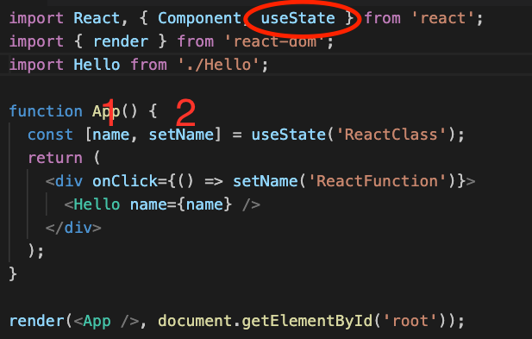
STATE HOOK: ESTRUCTURA BÁSICA
Se usan de la siguiente manera:
useState([valorInicial])
Devuelven un array:
[0] => valor (ref)
[1] => setName (fn)
Notes:
Usar para slides de sólo texto. Si no alcanza, no sobrecargar, usar otra con el mismo título para indicar que continúa el mismo módulo.

Slide 23
STATE HOOK: ESTRUCTURA BÁSICA
Los declaramos con spread syntax para simplificar.
Reglas:
El value es constante
No puedo hacer name = x
Se cambia con setName
setName(‘Nuevo valor’)
No llamar setName entre la declaración del hook y el render
Notes:
Usar para slides de sólo texto. Si no alcanza, no sobrecargar, usar otra con el mismo título para indicar que continúa el mismo módulo.

Slide 24
REGLAS GENERALES DE LOS HOOKS
Deben ejecutarse SIEMPRE.
Esto implica que no pueden ser ejecutados dentro de otras estructuras, como IF, FOR, ó ternary A ? B : C
Se ejecutan en orden y nunca en simultáneo.
Notes:
Usar para slides de sólo texto. Si no alcanza, no sobrecargar, usar otra con el mismo título para indicar que continúa el mismo módulo.

Slide 25

VAMOS AL CÓDIGO
Notes:
Usar para los subtemas de un módulo.

Slide 26
RESUMIENDO
Notes:
Usar para los subtemas de un módulo.

Slide 27
¿Entonces qué correlación hay entre el render, las props, el estado y los eventos?
Notes:
Usar para slides de sólo texto. Si no alcanza, no sobrecargar, usar otra con el mismo título para indicar que continúa el mismo módulo.

Slide 28
Para saber qué debe renderizar, React busca ciertas condiciones específicas:
Cambio en las props <Title text=”newtext”/>
Cambio en el estado
this.setState({count: 2}) / Class based
setCount(2) / Fn + Hooks
Eventos:
Al ocurrir eventos, programáticamente modificaremos el estado, lo cual detona los dos primeros puntos.
Notes:
Usar para slides de sólo texto. Si no alcanza, no sobrecargar, usar otra con el mismo título para indicar que continúa el mismo módulo.

Slide 29

CLICK TRACKER
Crea en stackblitz un componente que registre qué cantidad de veces lo clickeamos.
Notes:
Usar para challenges genéricos.

Slide 30

¡A PRACTICAR!
Crea en stackblitz un componente que registre qué cantidad de veces lo clickeamos, y lo muestre en pantalla en conjunto con la fecha/hora del último click, usando la librería Date de js. Cuentas con 25 minutos para hacer la actividad.
Notes:
Usar para las subsiguientes slides de challenges genéricos.

Slide 31

☕
BREAK
¡5/10 MINUTOS Y VOLVEMOS!
Notes:
Obligatoria siempre. A la hora del Break, entre 5 y 10 minutos. Considerar ubicar este espacio en un momento adecuado de la clase. Al volver, mostrar los resultados de la pregunta del anterior slide y generar un breve intercambio.

Slide 32

CICLOS DE VIDA
Notes:
Usar para los módulos más importantes de la clase, donde se introducen conceptos que se ven en varios slides. No hay que usarla para todos los módulos.

Slide 33

El ciclo de vida no es más que una serie de estados por los cuales pasa todo componente a lo largo de su existencia.
Esos estados tienen correspondencia en diversos métodos,
que podemos implementar para realizar acciones cuando se van produciendo.

Slide 34
En React es fundamental el ciclo de vida, porque hay determinadas acciones que necesariamente debemos realizar en el momento correcto de ese ciclo.
Conocer estos ciclos nos ayudará a optimizar la aplicación, siguiendo las reglas básicas que pone React

Slide 35

Hay más reglas pero por ahora tengamos en mente las más básicas:
No bloquear el rendering con tareas pesadas y sincrónicas.
Ejecutar tareas asincrónicas con efectos secundarios luego del montaje (mount).

Slide 36
LAS TRES CLASIFICACIONES DE ESTADOS DENTRO DE UN CICLO DE VIDA
El montaje se produce la primera vez que un componente va a generarse, incluyéndose en el DOM.
La actualización se produce cuando el componente ya generado se está actualizando.
El desmontaje se produce cuando el componente se elimina del DOM.
Notes:
Usar para slides de sólo texto con bullets.

Slide 37

RESUMIENDO
MOUNT
START
CHANGE*
DISMOUNT
El hijo tendrá la posibilidad de cambiar todas las veces que quiera hasta que el componente que lo generó lo destruya.
Notes:
Usar para slides de sólo texto con bullets.

Slide 38
Además, dependiendo del estado actual de un componente y lo que está ocurriendo con él, se producirán grupos diferentes de etapas del ciclo de vida.
En la siguiente imagen puedes ver un resumen de esta diferenciación.

Slide 39
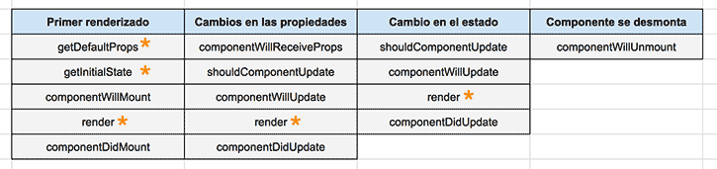
DEPRECADO
DEPRECADO
DEPRECADO
Etapas del ciclo de vida
Notes:
Usar para slides de imagen completa.

Slide 40
MÉTODOS DE CICLOS DE VIDA
( CLASS BASED )
Notes:
Usar para los subtemas de un módulo.

Slide 41
Si bien hoy en día con componentes funcionales tendremos reemplazos para varios de los lifecycles, a continuación encontrarás una referencia para que los conozcas, con la consideración de que en React 17.x serán deprecados:
componentWillMount
componentWillReceiveProps
componentWillUpdate

Slide 42
DEPRECADO
componentWillMount()*
Este método del ciclo de vida es de tipo montaje.
Se ejecuta justo antes del primer renderizado del componente.
Si dentro de este método seteas el estado del componente
con setState(), el primer renderizado mostrará ya el dato actualizado y el componente se renderizará sólo una vez .
Notes:
Usar para slides de sólo texto. Si no alcanza, no sobrecargar, usar otra con el mismo título para indicar que continúa el mismo módulo.

Slide 43
componentDidMount()
Método de montaje, que solo se ejecuta en el lado del cliente. Se produce inmediatamente después del primer renderizado.
Una vez se invoca este método ya están disponibles los elementos asociados al componente en el DOM.
Si se tiene que realizar llamadas Ajax, setIntervals, y similares, éste es el sitio adecuado.
Notes:
Usar para slides de sólo texto. Si no alcanza, no sobrecargar, usar otra con el mismo título para indicar que continúa el mismo módulo.

Slide 44
DEPRECADO
componentWillReceiveProps()
Método de actualización que se invoca cuando las propiedades se van a actualizar, aunque no en el primer renderizado del componente, por lo tanto no se invocará antes de inicializar las propiedades por primera vez.
Tiene como particularidad que recibe el valor futuro del objeto de propiedades que tendrá.
El valor anterior es el que está todavía en el componente, pues este método se invocará antes de que esos cambios se hayan producido.
Notes:
Usar para slides de sólo texto. Si no alcanza, no sobrecargar, usar otra con el mismo título para indicar que continúa el mismo módulo.

Slide 45
shouldComponentUpdate
(nextProps, nextState)
Es un método de actualización y tiene una particularidad especial con respecto a otros métodos del ciclo de vida, que consiste en que debe devolver un valor booleano.
Se invocará tanto cuando se producen cambios de propiedades o cambios de estado y es una oportunidad de decirle a react si queremos que actualice la vista.
Notes:
Usar para slides de sólo texto. Si no alcanza, no sobrecargar, usar otra con el mismo título para indicar que continúa el mismo módulo.

Slide 46
DEPRECADO
componentWillUpdate
(nextProps, nextState)
Este método de actualización se invocará justo antes de que el componente vaya a actualizar su vista.
Es indicado para tareas de preparación de esa inminente renderización causada por una actualización de propiedades o estado.
Notes:
Usar para slides de sólo texto. Si no alcanza, no sobrecargar, usar otra con el mismo título para indicar que continúa el mismo módulo.

Slide 47
componentDidUpdate
(prevProps, prevState)
Método de actualización que se ejecuta justamente después de haberse producido la actualización del componente.
En este paso los cambios ya están trasladados al DOM del navegador, así que podríamos operar con el DOM para hacer nuevos cambios.
Como parámetros en este caso recibes el valor anterior de las propiedades y el estado.
Notes:
Usar para slides de sólo texto. Si no alcanza, no sobrecargar, usar otra con el mismo título para indicar que continúa el mismo módulo.

Slide 48
componentWillUnmount()
Este es el único método de desmontado y se ejecuta en el momento que el componente se va a retirar del DOM.
Este método es muy importante, porque es el momento en el que
se debe realizar una limpieza de cualquier cosa que tuviese el componente y que no deba seguir existiendo cuando se retire de la página.
Notes:
Usar para slides de sólo texto. Si no alcanza, no sobrecargar, usar otra con el mismo título para indicar que continúa el mismo módulo.

Slide 49
MÉTODOS DE CICLOS DE VIDA
( FUNCTION BASED )
Notes:
Usar para los subtemas de un módulo.

Slide 50
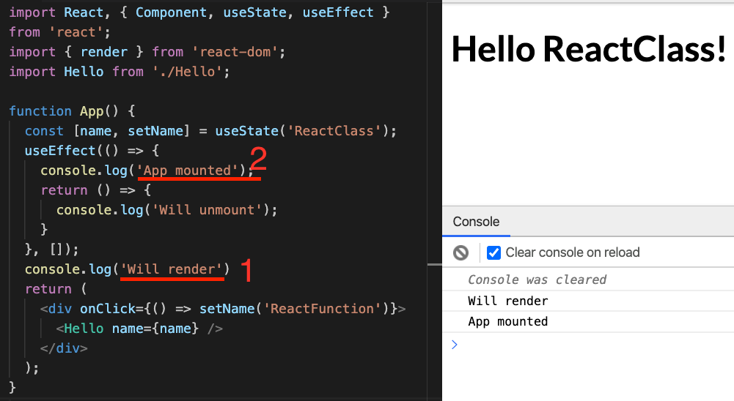
HOOK DE EFECTO
useEffect
El hook de efecto sirve para:
1. controlar el ciclo de vida
2. mutaciones (props, estado)
Piénsalo como un filtro:
useEffect(fn, filter)
Notes:
Usar para slides de sólo texto. Si no alcanza, no sobrecargar, usar otra con el mismo título para indicar que continúa el mismo módulo.

Slide 51
HOOK DE EFECTO
useEffect
Si queremos reemplazar el lifecycle componentDidMount() podemos utilizar el hook de efecto con el mismo resultado
[ ] => On mount
Notes:
Usar para slides de sólo texto. Si no alcanza, no sobrecargar, usar otra con el mismo título para indicar que continúa el mismo módulo.

Slide 52
VARIANTES/FILTROS
useEffect
Variantes/filtros:
[ ] => On mount
[prop] => On mount y por cada cambio de prop
[prop1, prop2] => On mount y en cada cambio en prop1 o prop2
undefined => useEffect(()=>{}) => Mount y en cada render
Notes:
Usar para slides de sólo texto. Si no alcanza, no sobrecargar, usar otra con el mismo título para indicar que continúa el mismo módulo.

Slide 53
VAMOS AL CÓDIGO
Notes:
Usar para los subtemas de un módulo.

Slide 54
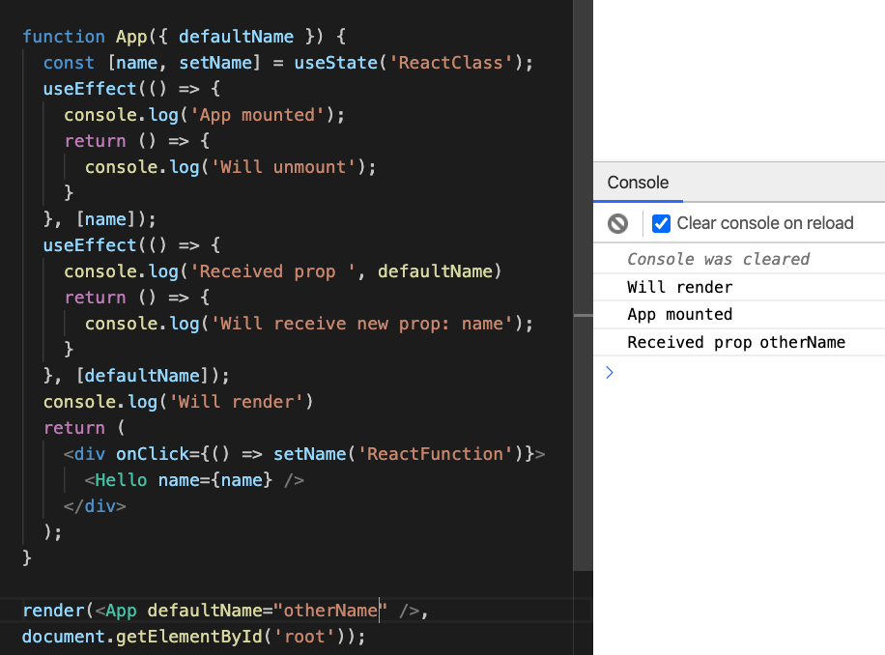
VARIANTES
useEffect
[ ] => On mount
[prop] => On mount y por cada cambio de name
[prop1, prop2] => On mount y en cada cambio en prop1 ó prop2
Notes:
Usar para slides de sólo texto. Si no alcanza, no sobrecargar, usar otra con el mismo título para indicar que continúa el mismo módulo.

Slide 55
CLEANUP
useEffect
Si devuelves una función return () => {}
se ejecutará el clean que quieras (ajax call, remover una suscripción, librería, etc)
Notes:
Usar para slides de sólo texto. Si no alcanza, no sobrecargar, usar otra con el mismo título para indicar que continúa el mismo módulo.

Slide 56
IMPORTANTE
Tanto los callbacks como los cleanups:
Se ejecutan en el orden en que se hayan declarado los otros hooks respectivos.
Recuerda que la función se destruye en cada ejecución, si tienes actividad pendiente hay que cerrarla en cada cleanup y volver a suscribirla.
Notes:
Usar para slides de sólo texto. Si no alcanza, no sobrecargar, usar otra con el mismo título para indicar que continúa el mismo módulo.

Slide 57
COMPORTAMIENTO SIMÉTRICO
Los hooks se comportan simétricamente tanto con los valores observados props como con el state
Acción => Limpieza => Acción => Limpieza y nunca Acción => Acción => Acción => Limpieza
Cualquier acción en un effect tiene una acción opuesta de limpieza, que será ejecutada antes de poder volver a ejecutar la acción.
Notes:
Usar para slides de sólo texto. Si no alcanza, no sobrecargar, usar otra con el mismo título para indicar que continúa el mismo módulo.

Slide 58
EJEMPLOS/CHEATSHEET
useEffect
Si declaro useEffect(() => { //Accion; return cleanup-fn }) | Si mi acción se ejecuta el montado y en cada render, mi limpieza se ejecuta en cada render.
Si declaro useEffect(() => { return cleanup-fn }, []) | Si mi acción se realiza al montar, la limpieza será únicamente al desmontar el componente
Si declaro useEffect(() => { return cleanup-fn }, [prop]) | Mi acción se realizará al montar, y antes del próximo cambio de prop se hará una limpieza y recién ahí se ejecutará la acción
Toda acción del effect-hook se ejecuta al montar.
Ningún efecto bloquea el render.
Todas las acciones y limpiezas se realizan en orden.
Si modifico el state incluido en los filtros propios habrá un loop infinito.
Notes:
Usar para slides de sólo texto. Si no alcanza, no sobrecargar, usar otra con el mismo título para indicar que continúa el mismo módulo.

Slide 59

¿PREGUNTAS?
Notes:
Obligatoria siempre.

Slide 60

¿QUIERES SABER MÁS? TE DEJAMOS MATERIAL AMPLIADO DE LA CLASE
Notes:
Portada de Material Ampliado

Slide 61
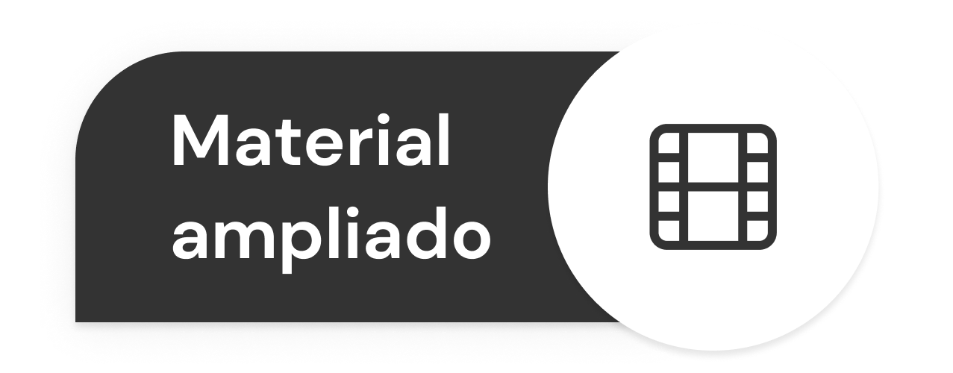

https://es.reactjs.org/docs/react-component.html | React
https://reactjs.org/blog/2018/03/27/update-on-async-rendering.html | React
Notes:
Usar para que los estudiantes puedan explorar en sus casas los recursos vistos en clase: libros, artículos, herramientas, websites, videos (ajenos a Coder)
Enviar el contenido a integrar a contenidos@coderhouse.com para que lo podamos incluir en el Repositorio.

Slide 62
☕
BREAK

Slide 63
Si todavía no conoces nuestros servicios de desarrollo profesional y querés saber más hacé clic aquí.
¡15/20 MINUTOS Y VOLVEMOS!

Slide 64
REACT JS
PROMISES, ASINCRONÍA Y MAP
Notes:
Obligatoria siempre

Slide 65
Conocer la API de promise, profundizando conceptos de asincronismo.
Aprender a aplicar el método MAP para el rendering de listas.
OBJETIVOS DE LA CLASE
Notes:
Obligatoria siempre. Es lo que queremos alcanzar una vez finalizada la clase. Recordá que se enuncian en principio con el verbo delante (por ejemplo: “Comprender…”, “Analizar…”, “conocer…”, etc).

Slide 66
GLOSARIO:
Ciclo de vida: no es más que una serie de estados por los cuales pasa todo componente a lo largo de su existencia. Esos estados tienen correspondencia en diversos métodos, que podemos implementar para realizar acciones cuando se van produciendo.
Métodos de ciclos de vida (class based):
componentWillMount()*: este método del ciclo de vida es de tipo montaje. Se ejecuta justo antes del primer renderizado del componente.
componentDidMount(): método de montaje, que solo se ejecuta en el lado del cliente. Se produce inmediatamente después del primer renderizado. Una vez se invoca este método ya están disponibles los elementos asociados al componente en el DOM.
componentWillReceiveProps(): método de actualización que se invoca cuando las propiedades se van a actualizar, aunque no en el primer renderizado del componente, por lo tanto no se invocará antes de inicializar las propiedades por primera vez.
shouldComponentUpdate (nextProps, nextState): es un método de actualización y tiene una particularidad especial con respecto a otros métodos del ciclo de vida, que consiste en que debe devolver un valor booleano.
componentWillUpdate (nextProps, nextState): este método de actualización se invocará justo antes de que el componente vaya a actualizar su vista.

Slide 67
GLOSARIO:
componentDidUpdate (prevProps, prevState): método de actualización que se ejecuta justamente después de haberse producido la actualización del componente.
componentWillUnmount(): este es el único método de desmontado y se ejecuta en el momento que el componente se va a retirar del DOM.

Slide 68
PROMISE
Notes:
Usar para los módulos más importantes de la clase, donde se introducen conceptos que se ven en varios slides. No hay que usarla para todos los módulos.

Slide 69

JavaScript tiene una API que nos permite crear y ejecutar distintas operaciones o conjuntos de operaciones.
Una promise (promesa en castellano) es un objeto que permite representar y seguir el ciclo de vida de una tarea/operación (función).
Estados posibles:
PENDING => (FULLFILLED || REJECTED)
PENDIENTE => (COMPLETADA || RECHAZADA)
Notes:
Usar para slides de sólo texto. Si no alcanza, no sobrecargar, usar otra con el mismo título para indicar que continúa el mismo módulo.

Slide 70
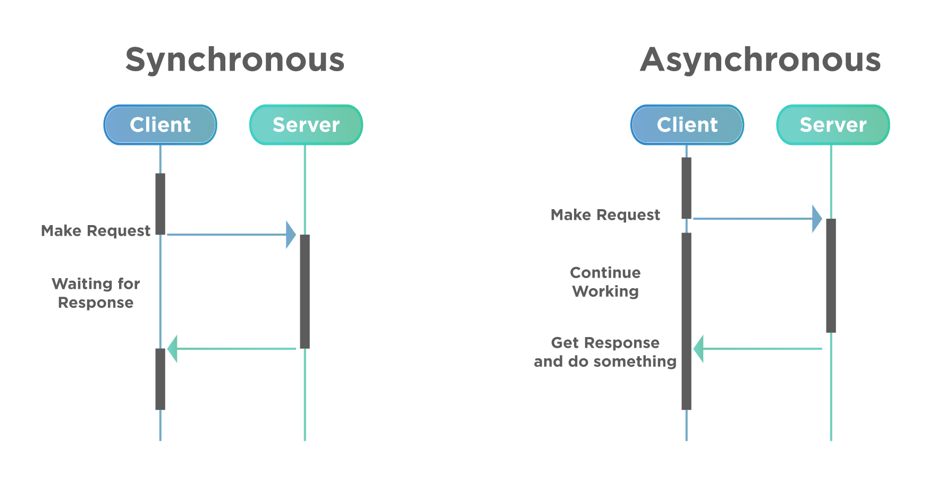
En contra de lo que se suele pensar, la sincronicidad o asincronicidad de una promise depende de qué tarea le demos.
Por defecto y diseño, lo único que ocurre de manera asincrónica es la entrega del resultado.
Notes:
Usar para slides de sólo texto. Si no alcanza, no sobrecargar, usar otra con el mismo título para indicar que continúa el mismo módulo.

Slide 71
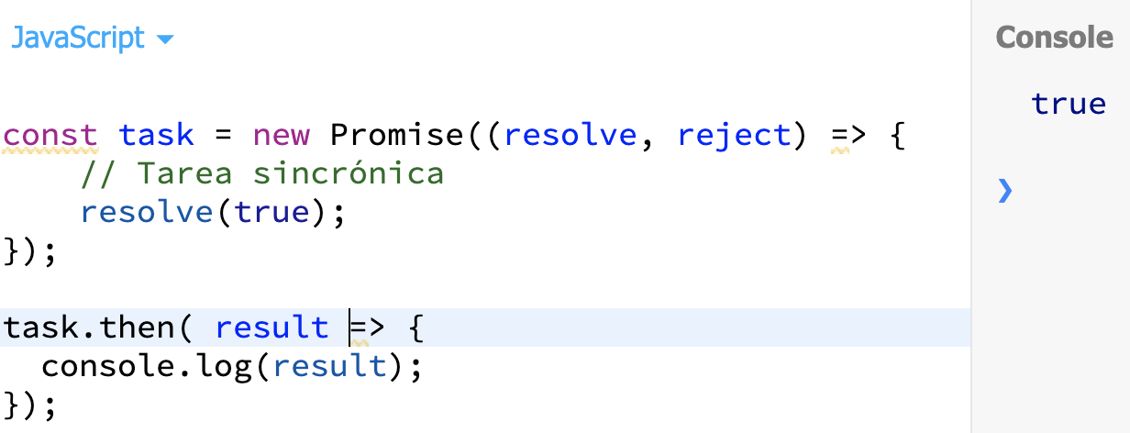
Se construye de la siguiente manera:
Ejemplo de una promise que es siempre completada.
Notes:
Usar para slides de sólo texto. Si no alcanza, no sobrecargar, usar otra con el mismo título para indicar que continúa el mismo módulo.

Slide 72
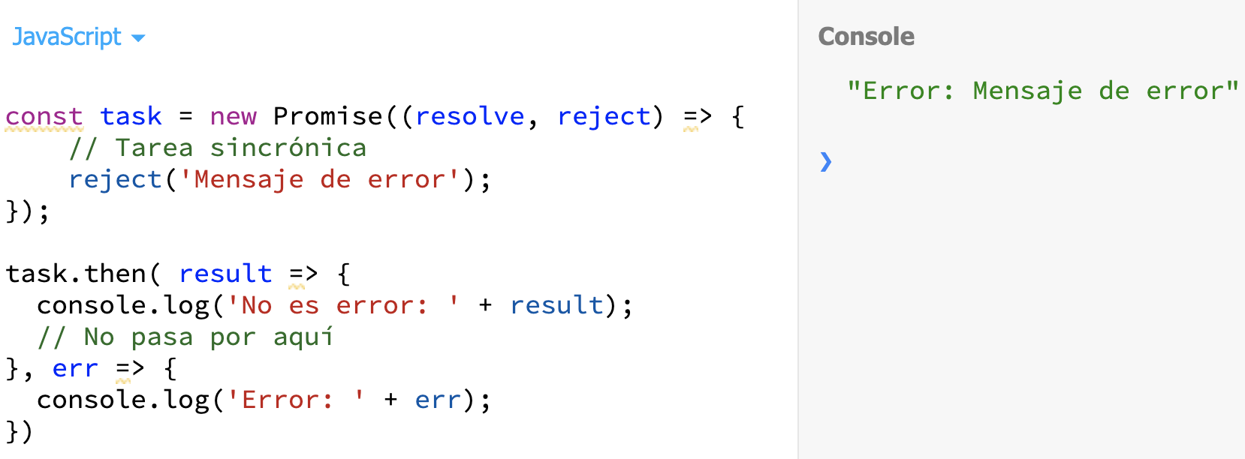
Si hay un rechazo, se captura de esta manera:
Ejemplo de una promise que es siempre rechazada.
Notes:
Usar para slides de sólo texto. Si no alcanza, no sobrecargar, usar otra con el mismo título para indicar que continúa el mismo módulo.

Slide 73
De ocurrir un error:
Ejemplo de una promise que es siempre rechazada.
Notes:
Usar para slides de sólo texto. Si no alcanza, no sobrecargar, usar otra con el mismo título para indicar que continúa el mismo módulo.

Slide 74
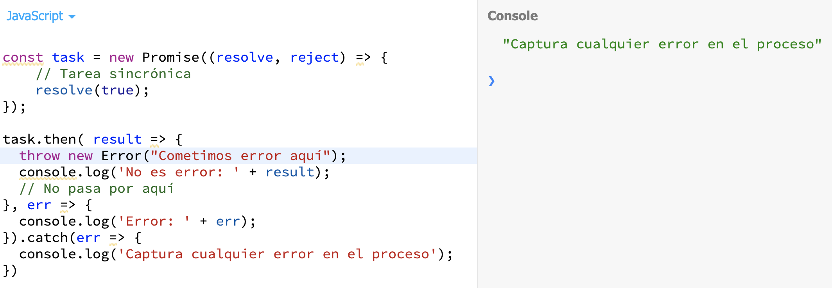
Si fallamos en el callback del resultado:
Ejemplo de una promise donde fallamos al procesar el resultado.
Notes:
Usar para slides de sólo texto. Si no alcanza, no sobrecargar, usar otra con el mismo título para indicar que continúa el mismo módulo.

Slide 75
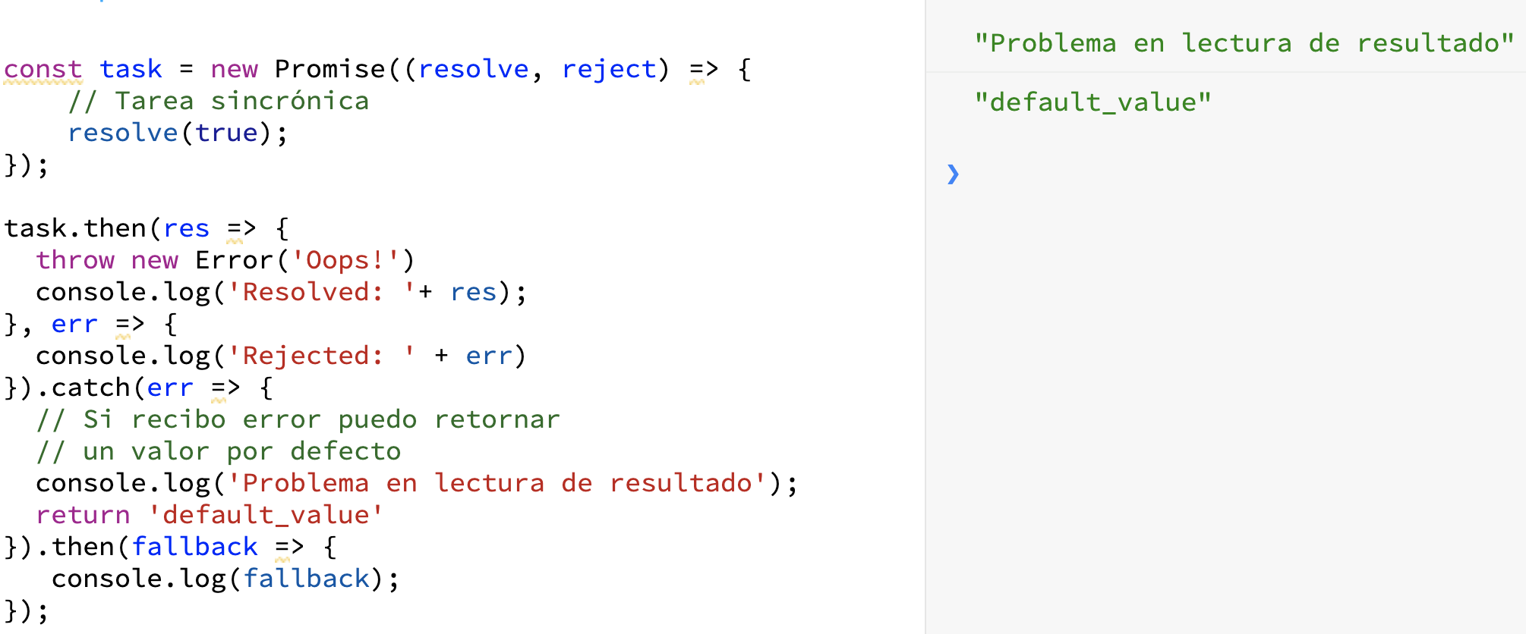
Casos raros
Notes:
Usar para slides de sólo texto. Si no alcanza, no sobrecargar, usar otra con el mismo título para indicar que continúa el mismo módulo.

Slide 76

Usaremos .then para ver el resultado del cómputo de la tarea.
Algo interesante:
Todos los operadores then y catch son encadenables
.then().catch().then().then()
Notes:
Usar para slides de sólo texto. Si no alcanza, no sobrecargar, usar otra con el mismo título para indicar que continúa el mismo módulo.

Slide 77
VAMOS AL CÓDIGO
Notes:
Usar para los subtemas de un módulo.

Slide 78
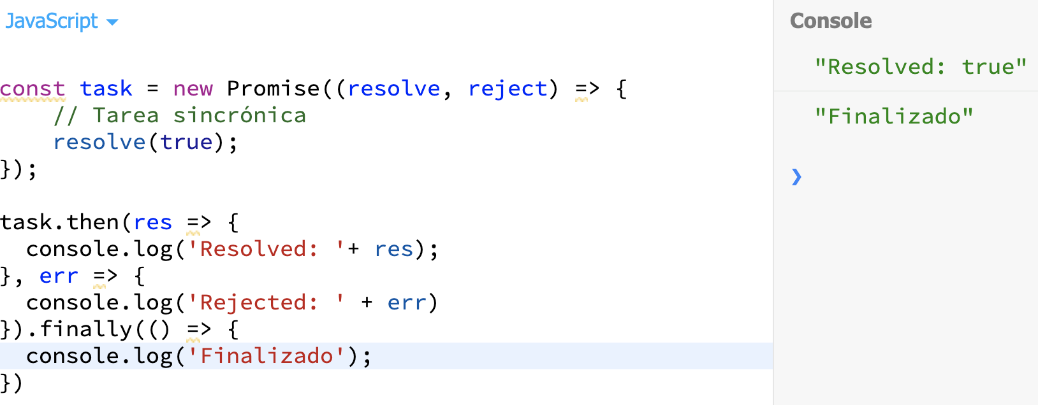
PRO TIP
En algunos navegadores ya tendremos disponible el .finally(), que lo podemos llamar al final de la cadena para saber cuando han terminado tanto los completados como los rechazos.
Notes:
Usar para slides de sólo texto. Si no alcanza, no sobrecargar, usar otra con el mismo título para indicar que continúa el mismo módulo.

Slide 79
GARANTÍAS DE UNA -PROMISE-
Las funciones callback nunca serán llamadas previo a la terminación de la ejecución actual del bucle de eventos en JavaScript.
Las funciones callback añadidas con .then serán llamadas después del éxito o fracaso de la operación
Notes:
Usar para slides de sólo texto con bullets.

Slide 80
MOCK ASYNC SERVICE
Crea en JSBIN una promesa que resuelva en tres segundos un array de objetos de tipo producto.
Notes:
Usar para challenges genéricos.

Slide 81
¡A PRACTICAR!
Crea en JSBIN una promesa que resuelva en tres segundos un array de objetos de tipo producto. Al resolver, imprímelos en consola
{ id: string, name: string, description: string, stock: number }
Cuentas con 15 minutos para realizar esta actividad.
Notes:
Usar para las subsiguientes slides de challenges genéricos.

Slide 82
MAP
Notes:
Usar para los módulos más importantes de la clase, donde se introducen conceptos que se ven en varios slides. No hay que usarla para todos los módulos.

Slide 83

El método map() nos permite generar un nuevo array tomando de base otro array y utilizando una función transformadora.
Es particularmente útil para varios casos de uso.
map()
Notes:
Usar para slides de sólo texto. Si no alcanza, no sobrecargar, usar otra con el mismo título para indicar que continúa el mismo módulo.

Slide 84
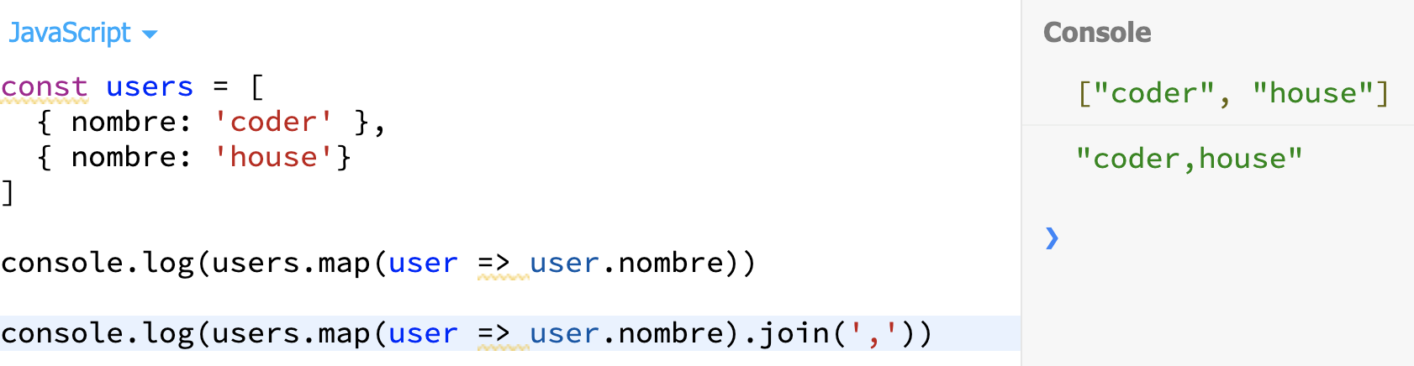
Notes:
Usar para slides de sólo texto. Si no alcanza, no sobrecargar, usar otra con el mismo título para indicar que continúa el mismo módulo.

Slide 85
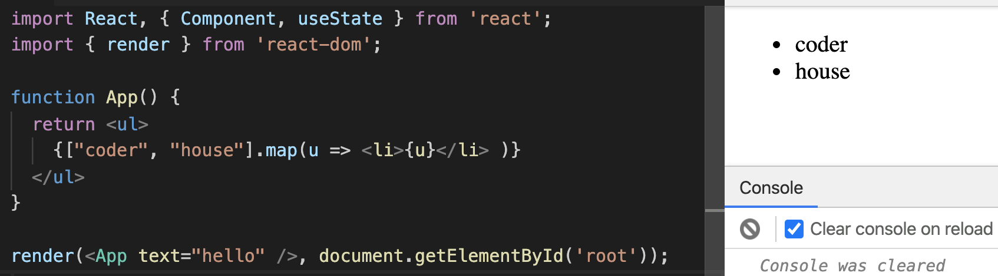
MÉTODO MAP
En react, con el método map, podremos hacer render de una colección de objetos.
Por ejemplo:
Notes:
Usar para slides de texto con imagen.

Slide 86
VAMOS AL CÓDIGO

Slide 87
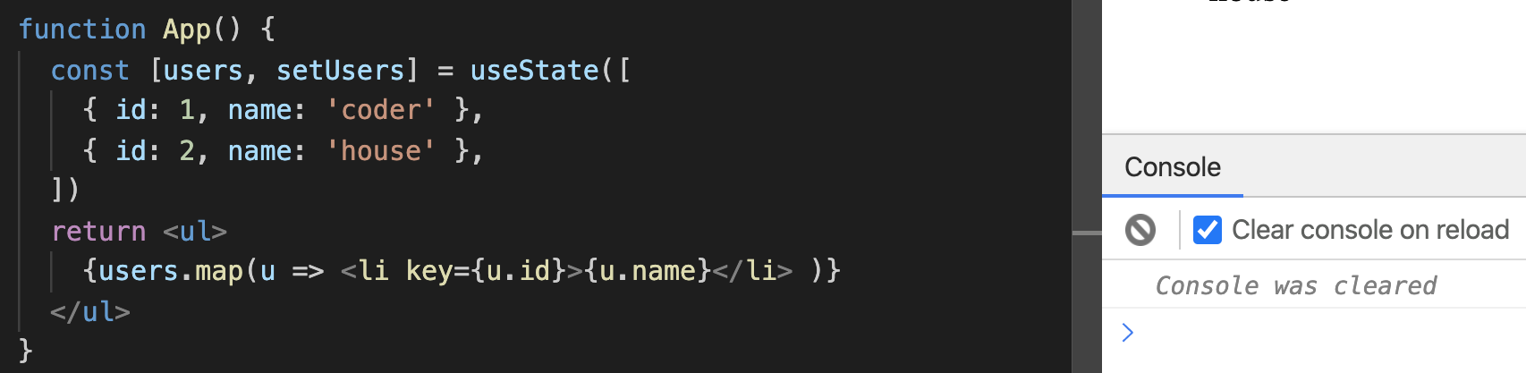
MÉTODO MAP: KEYS
Idealmente debemos incluir en cada elemento la propiedad
key, que marque la identidad del elemento. Esto ayudará a react a optimizar el rendering ante cambios en el array.
De no tenerla podemos auto-generarla con el index provisto por el segundo parámetro de map, pero sólo optimizará si hay adiciones al final del array
Notes:
Usar para slides de texto con imagen.

Slide 88

5
CATÁLOGO CON MAPS Y PROMISES
Crea los componentes Item.js e ItemList.js para mostrar algunos productos en tu ItemListContainer.js.
Notes:
Usar para desafíos entregables. Editar el número con el número de desafío correspondiente..

Slide 89
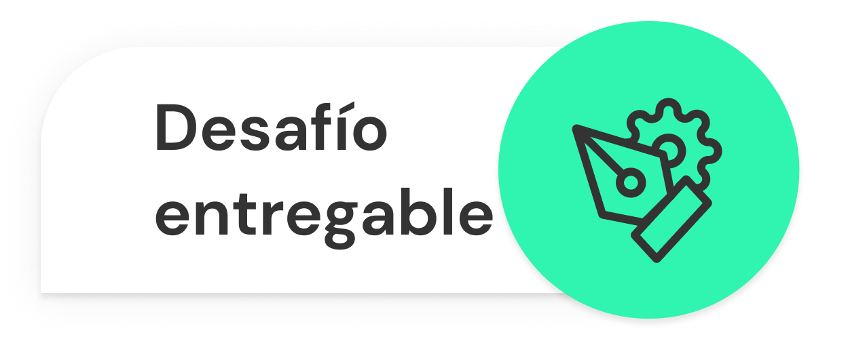
CATÁLOGO CON MAPS Y PROMISES
Formato: link a último commit con el feature. Debe tener el nombre “Idea+Apellido”. Sugerencia: incluir sugerencias.
>> Consigna: crea los componentes Item.js e ItemList.js para mostrar algunos productos en tu ItemListContainer.js. Los ítems deben provenir de un llamado a una promise que los resuelva en tiempo diferido (setTimeout) de 2 segundos, para emular retrasos de red >>Aspectos a incluir en el entregable: Item.js: Es un componente destinado a mostrar información breve del producto que el user clickeará luego para acceder a los detalles (los desarrollaremos más adelante) ItemList.js Es un agrupador de un set de componentes Item.js (Deberías incluirlo dentro de ItemListContainer del desafío 3) Implementa un async mock (promise): Usa un efecto de montaje para poder emitir un llamado asincrónico a un mock estático de datos que devuelva un conjunto de item { id, title, description, price, pictureUrl } en dos segundos, para emular retrasos de red. >>Ejemplo:
Notes:
Desarrollo de un desafío entregable

Slide 90
CATÁLOGO CON MAPS Y PROMISES
Formato: link a último commit con el feature. Debe tener el nombre “Idea+Apellido”. Sugerencia: incluir sugerencias.
>> Ejemplo inicial: function Item({ item }) { // Desarrolla la vista de un ítem donde item es de tipo // { id, title, price, pictureUrl } podes agregar más propiedades si queres! } function ItemList({ items }) { // Desarrolla la vista utilizando un array de items y un map } function ItemListContainer(){ <ItemList productos={productosState}/> }
Notes:
Desarrollo de un desafío entregable

Slide 91
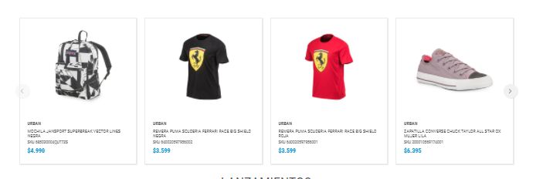
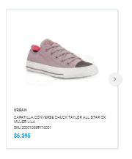
CATÁLOGO CON MAPS Y PROMISES
Formato: link a último commit con el feature. Debe tener el nombre “Idea+Apellido”. Sugerencia: incluir sugerencias.
>> Ejemplo Gráfico:
ItemList.jsx
Item.jsx
Notes:
Desarrollo de un desafío entregable

Slide 92
¡MUCHAS GRACIAS!
Resumen de lo visto en clase hoy:
Propiedades, Estados y Eventos
Ciclo de vida
Promesas y asincronia
MAP
Notes:
Obligatoria siempre. Completar el resumen con palabras claves de lo visto.

Slide 93

OPINA Y VALORA ESTA CLASE
Notes:
Obligatoria siempre.

